Slide 1
সবাইকে স্বাগতম

Slide 2
পাঠ উপস্থাপনায়
সুজন শীল
ট্রেড ইন্সট্রাক্টর (কম্পিউটার)
রাউজান আর্যমৈত্রেয় ইনস্টিটিউশন
মোবাইলঃ ০১৭১৫৯৬৪৭০১
E-mail: sujan.eng32@yahoo.com

Slide 3
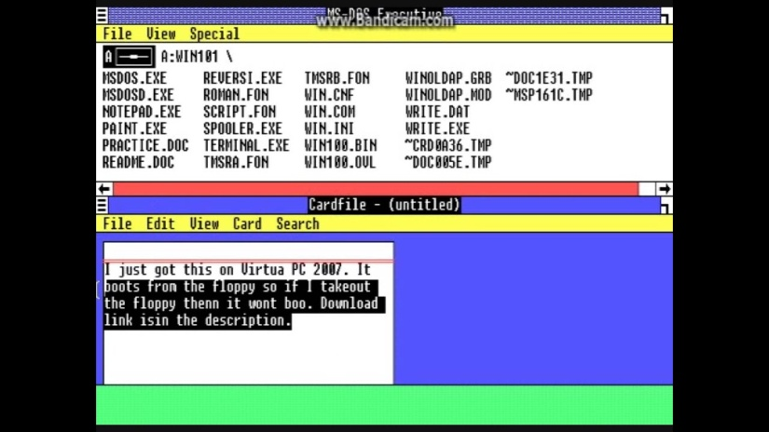
চিত্রগুলো মনোযোগ দিয়ে লক্ষ্য কর
বর্ণ-ভিত্তিক অপারেটিং সিস্টেম
চিত্র-ভিত্তিক অপারেটিং সিস্টেম
চিত্রে আমরা কি দেখতে পাচ্ছি?
বিভিন্ন প্রকারের অপারেটিং সিস্টেম

Slide 4
আজকের পাঠ
অপারেটিং সিস্টমের শ্রেণিবিভাগ
বিষয়ঃ কম্পিউটার ও তথ্য প্রযুক্তি-১
শ্রেণিঃ নবম(ভোকেশনাল)
অধ্যায়ঃ চতুর্থ

Slide 5
শিখনফল
এ পাঠ শেষে শিক্ষার্থীরা -
অপারেটিং সিস্টেম কী তা বলতে পারবে;
ইন্টারফেস ভিত্তিক অপারেটিং সিস্টেমের প্রকারভেদ বর্ণনা করতে পারবে;
বিভিন্ন প্রকার অপারেটিং সিস্টেম ব্যাখ্যা করতে পারবে।

Slide 6
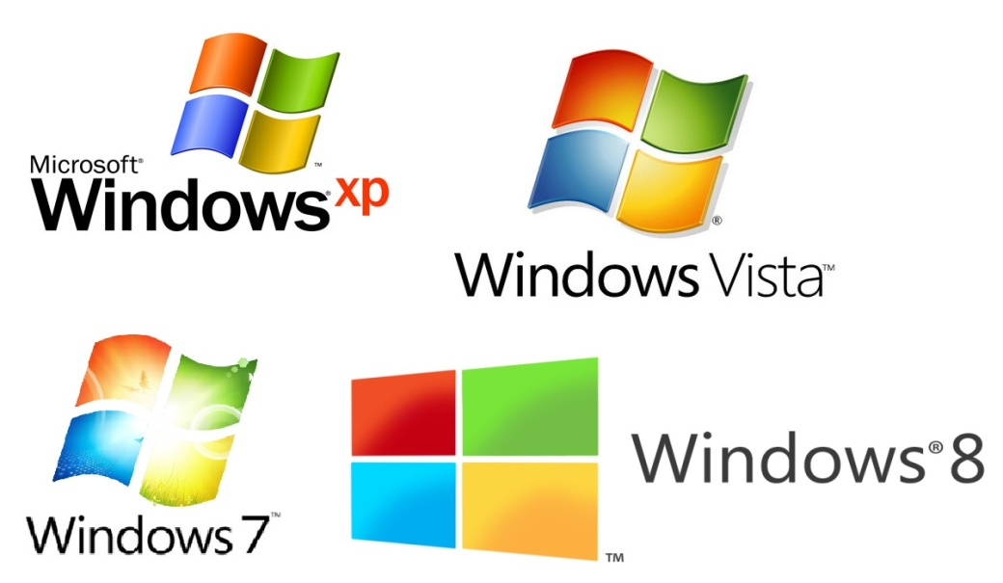
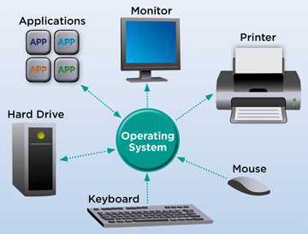
চিত্রগুলো মনোযোগ দিয়ে লক্ষ্য কর
অপারেটিং সিস্টেম
অপারেটিং সিস্টেম যা নিয়ন্ত্রন করে
কম্পিউটারের হার্ডওয়্যারকে কর্মক্ষম করতে কিসের প্রয়োজন?
অপারেটিং সিস্টেম সফটওয়্যার
অপারেটিং সিস্টেম হচ্ছে এমন একটি সিস্টেম সফটওয়্যার যা কম্পিউটারের সকল কাজকে নিয়ন্ত্রন,তত্ত্বাবধায়ন ও
পর্যবেক্ষন করে।

Slide 7
একক কাজ
অপারেটিং সিস্টেম কাকে বলে?
অপারেটিং সিস্টেম কি নিয়ন্ত্রনের জন্য ব্যবহার করা হয়?

Slide 8
ইন্টারফেস ভিত্তিক অপারেটিং সিস্টেম ২ প্রকার
১. বর্ণ-ভিত্তিক অপারেটিং সিস্টেম
২. চিত্র-ভিত্তিক অপারেটিং সিস্টেম

Slide 9
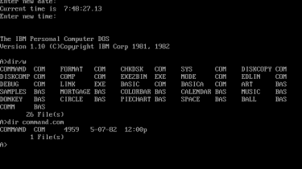
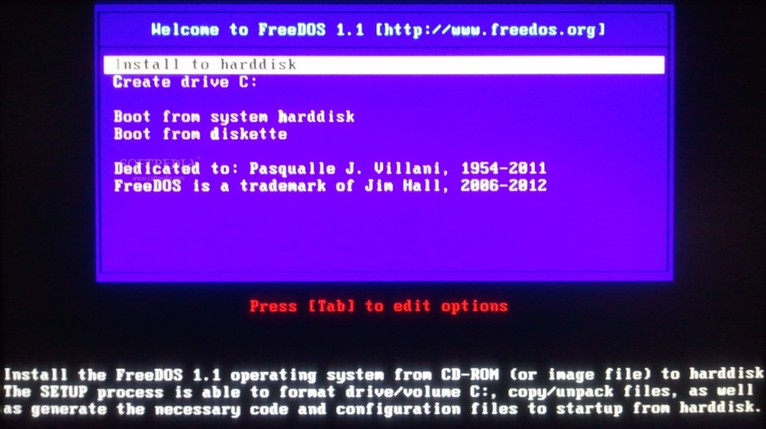
চিত্রগুলো মনোযোগ দিয়ে লক্ষ্য কর
এম,এস-ডস অপারেটিং সিস্টেম
পি,সি-ডস অপারেটিং সিস্টেম
বর্ণ-ভিত্তিক অপারেটিং সিস্টেম
বর্ণ-ভিত্তিক অপারেটিং সিস্টেমে কী-বোর্ডের সাহায্যে বিভিন্ন বর্ণ টাইপ করে এবং কী-বোর্ডের
বিভিন্ন বোতাম ব্যবহার করে কম্পিউটারকে প্রয়োজনীয় নির্দেশ প্রদান করা হয়।

Slide 10
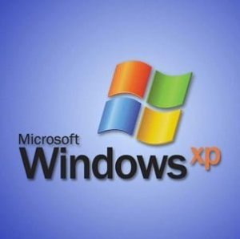
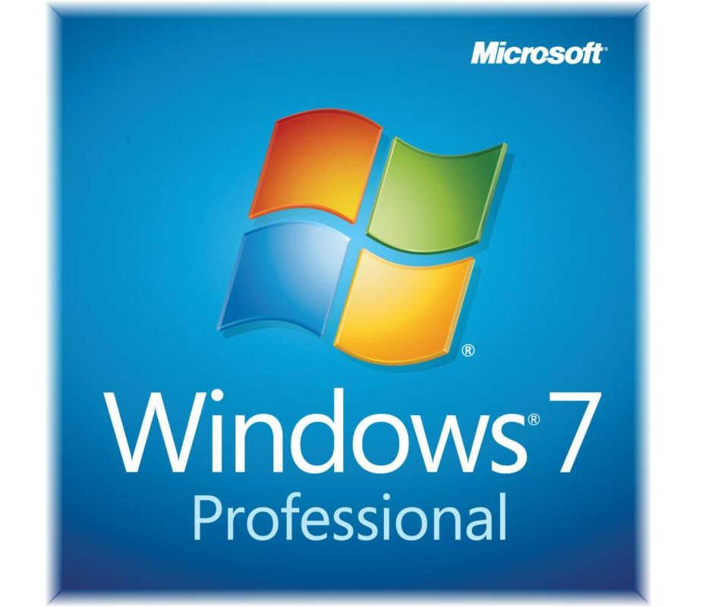
চিত্রগুলো মনোযোগ দিয়ে লক্ষ্য কর
উইন্ডোজ এক্স পি অপারেটিং সিস্টেম
উইন্ডোজ সেভেন অপারেটিং সিস্টেম
চিত্র-ভিত্তিক অপারেটিং সিস্টেম
চিত্র-ভিত্তিক অপারেটিং সিস্টেমে ডিস্ক ফরমেটিং থেকে শুরু করে ফাইল ব্যবস্থাপনা এবং এপ্লিকেশন প্রোগ্রাম ব্যবহারের সকল পর্যায়ের কাজেই করতে হয় বিভিন্ন প্রকার আইকন এবং পুল ডাউন মেনু ব্যবহার করে।

Slide 11
জোড়ায় কাজ
ইন্টারফেজ অনুযায়ী অপারেটিং সিস্টেম আলোচনা কর?

Slide 12
মেমোরি সংগঠন, বিভিন্ন প্রোগ্রাম চালানো উপর নির্ভর করে অপারেটিং সিস্টেম
১. ব্যাচ প্রসেসিং অপারেটিং সিস্টেম
২. মাল্টি প্রসেসিং অপারেটিং সিস্টেম
3. মাল্টি প্রোগ্রামিং অপারেটিং সিস্টেম
4. অনলাইন অপারেটিং সিস্টেম
5. টাইম শেয়ারিং অপারেটিং সিস্টেম
৬. রিয়েল টাইম অপারেটিং সিস্টেম

Slide 13
চিত্রটি মনোযোগ দিয়ে লক্ষ্য কর
ব্যাচ প্রসেসিং অপারেটিং সিস্টেম
যে অপারেটিং সিস্টেম একটির পর আরেকটি প্রোগ্রাম পর্যাক্রমে পরিচালনা করে তাকে ব্যাচ প্রসেসিং সিস্টেম বলে। এখানে মাল্টিপ্রোগ্রামিং বা টাইমশেয়ারিং-এর কোনো সুযোগ নেই।

Slide 14
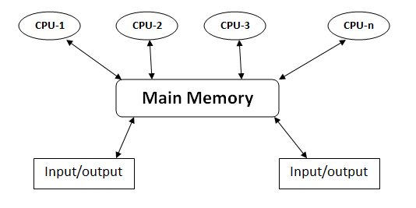
চিত্রটি মনোযোগ দিয়ে লক্ষ্য কর
মাল্টি প্রসেসিং অপারেটিং সিস্টেম
মাল্টিপ্রসেসিং বলতে দুই বা ততোধিক নির্দেশনা সমন্তরালভাবে দুই বা ততোধিক কেন্দ্রীয় প্রসেসর বা সিপিইউ কর্তক পরিচালিত হওয়া বুঝায়। এই পদ্ধতিতে কাজের গতি দ্রুত হয়।

Slide 15
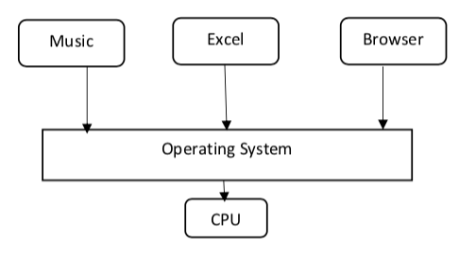
চিত্রটি মনোযোগ দিয়ে লক্ষ্য কর
মাল্টি প্রোগ্রামিং অপারেটিং সিস্টেম
মাল্টিপ্রোগ্রামিং অপারেটিং সিস্টেমে একটি কম্পিউটার একসাথে অনেক গুলো প্রোগ্রাম চালাতে পারে বা ডেটা প্রসেসিং করতে পারে।

Slide 16
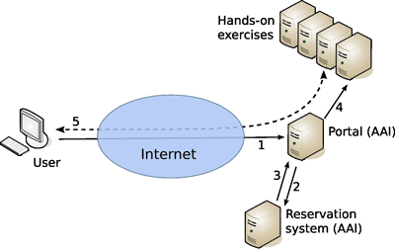
চিত্রটি মনোযোগ দিয়ে লক্ষ্য কর
অনলাইন অপারেটিং সিস্টেম
অনলাইন অপারেটিং সিস্টেম মুলত একটি ভার্চুয়াল অপারেটিং সিস্টেমের উন্নত সংস্করণ। এই সিস্টেমের সাহায্যে ব্যবহারকারী তার কম্পিউটারের সমস্ত তথ্য অনলাইনে সংরক্ষন করতে পারে। এর ফলে বিশ্বের যে কোনো প্রান্ত থেকে ভার্চুয়ালি ব্যবহাকারী কম্পিউটার ব্যবহার করতে পারে।

Slide 17
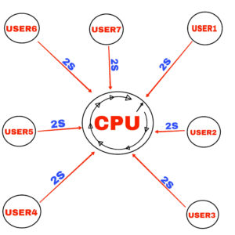
চিত্রটি মনোযোগ দিয়ে লক্ষ্য কর
টাইম শেয়ারিং অপারেটিং সিস্টেম
টাইম শেয়ারিং পদ্ধতিতে অনেক ব্যবহাকারী এক সঙ্গে নিজ নিজ টার্মিনালের সাহায্যে মুল কম্পিউটারে কাজ করে। মুল কম্পিউটারের প্রসেসর পর্যায়ক্রমিক ভাবে একটি নির্দিষ্ট সময় অন্তর অন্তর প্রত্যেক ব্যবহারকারী কাজ সম্পাদন করে।

Slide 18
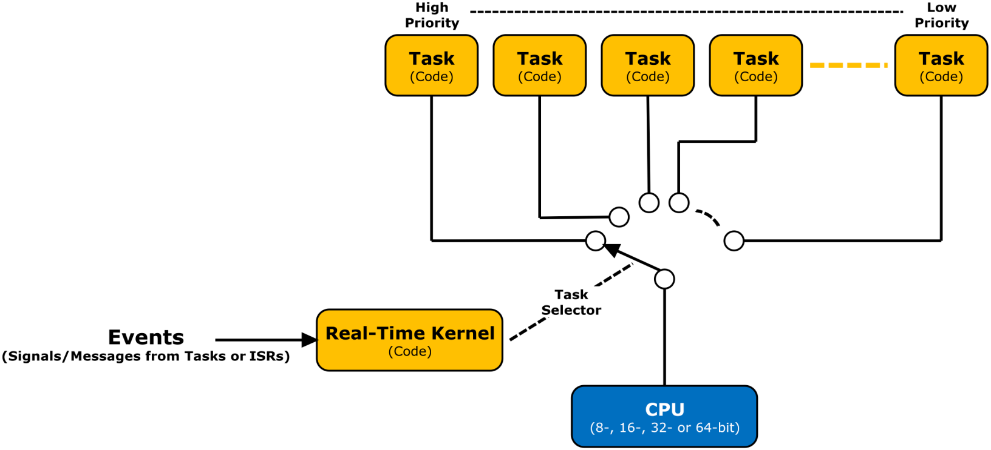
চিত্রটি মনোযোগ দিয়ে লক্ষ্য কর
রিয়েল টাইম অপারেটিং সিস্টেম
রিয়েলটাইম অপারেটিং সিস্টেমে কম্পিউটারকে ভালোভাবে সংজ্ঞায়িত ও সুর্নিদিষ্ট সময়ের মধ্যে প্রসেসিং এর কাজ সমাধান করে ফলাফল দিতে হয় যাতে ব্যবহারকারীর ক্ষতি না হয়।

Slide 19
দলগত কাজ
শপলা দল
ইন্টারফেজ ভিত্তিক অপারেটিং কত প্রকার লিখ।
গোলাপ দল
রিয়েল টাইম অপারেটিং সিস্টেম কি লিখ।
জবা দল
অপারেটিং সিস্টেম কাকে বলে লিখ।

Slide 20
দেখি পারি কিনা
অপারেটিং সিস্টেম কাকে বলে?
বর্ণভিত্তিক অপারেটিং সিস্টেম কি?
চিত্রভিত্তিক অপারেটিং সিস্টেম কি?
ব্যাচ প্রসেসিং অপারেটিং সিস্টেম কি?
মাল্টি প্রোগ্রামিং অপারেটিং সিস্টেম কি?

Slide 21
বাড়ির কাজ
বিভিন্ন অপারেটিং সিস্টেমের কার্যাবলি লিখে আনবে।

